Slide 1
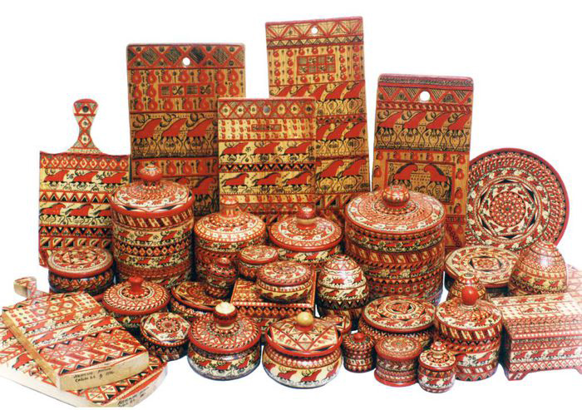
«МЕЗЕНСКАЯ РОСПИСЬ» занятие по курсу «изобразительное искусство» для обучающихся 6-9 лет

Slide 2
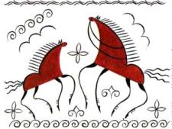
«мезенская роспись» история возникновения росписи
На Руссом Севере с незапамятных времен получили широкое распространение разнообразные крестьянские ремесла, опытный глаз крестьянина сразу мог определить, из каких мест попала на ярмарку та или иная вещь. Особенно выделялись изделия, расписанные в селе Палашелье, что стоит на высоком берегу реки Мезени. Позднее своеобразные приемы росписи получили у искусствоведов название - Мезенская роспись.

Slide 3
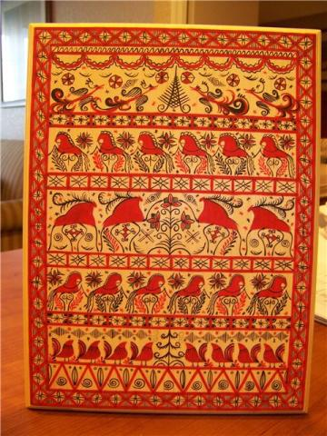
«мезенская роспись» символические изображения мезенской росписи
Необычайность и глубина символов мезенской росписи лежат мифологическом мировоззрении народов древнего севера это многоярусность.
Три яруса – три мира (нижний, средний и верхний). В мезенской росписи нижний и средний ярусы заполняют олени и кони. Верхний ярус – птицы.

Slide 4
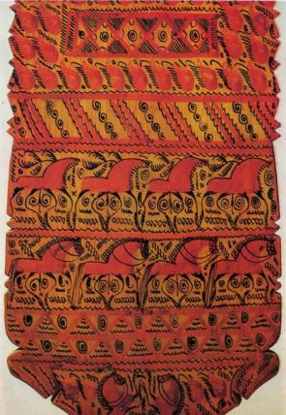
«мезенская роспись» символические изображения мезенской росписи
Земля – изображалась прямой линией или квадратом.
Вода – изображалась волнистой линией, косой полосой.
Ветер, воздух – многочисленные короткие штрихи или завитки, во множестве разбросанные по орнаментам мезенской росписи.
Огонь – изображается в виде всевозможных спиралей.
Изображение животных – коней, оленей, птиц – изображались очень условно и обобщенно.

Slide 5
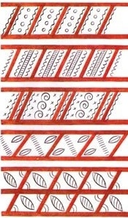
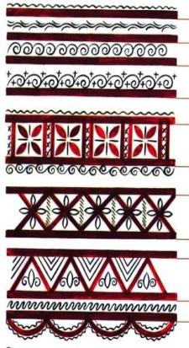
«мезенская роспись» знакомство с техникой мезенской росписи
Материалом для росписи являлись краски – черного и красного (кирпичного)
цветов.
Элементы мезенского орнамента выполняются -
в квадрате,
в треугольнике,
в полосе.

Slide 6
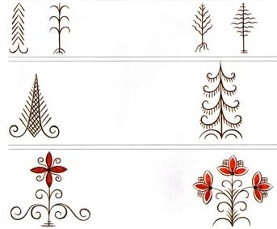
«мезенская роспись» знакомство с техникой мезенской росписи
Очень необычно и красиво изображаются растения – деревья, цветы.

Slide 7
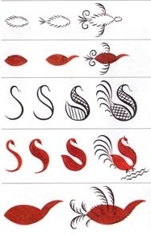
«мезенская роспись» знакомство с техникой мезенской росписи
Важным элементом мезенского узора были птицы – гуси, утки, лебеди, так же могли быть сказочные жар-птицы.
Птицы были символом стихии воздуха и воды. Жар-птица – символ огня.

Slide 8
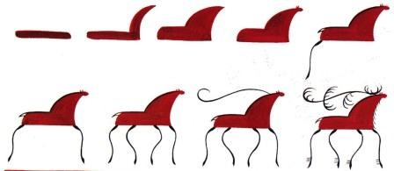
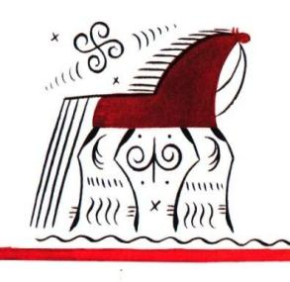
«мезенская роспись» знакомство с техникой мезенской росписи
Самым любимым, для мастеров Мезена
были олени и лошади.
На рисунке представлена последовательность изображения оленя (лошади).

Slide 9
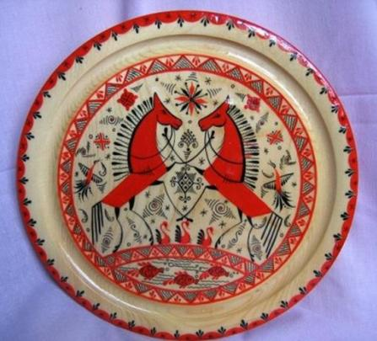
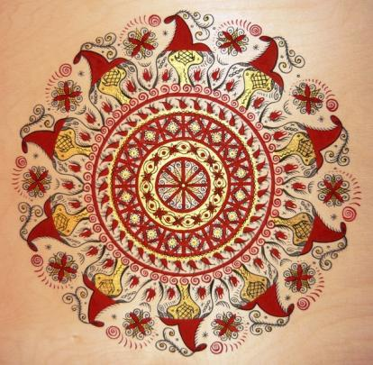
«мезенская роспись» работы мезенских мастеров

Slide 10
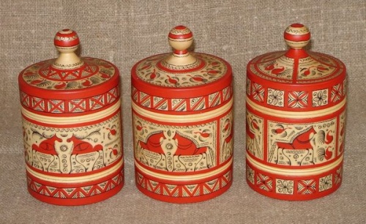
«мезенская роспись» работы мезенских мастеров

Slide 11
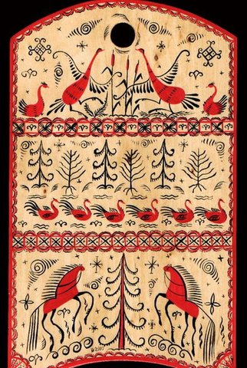
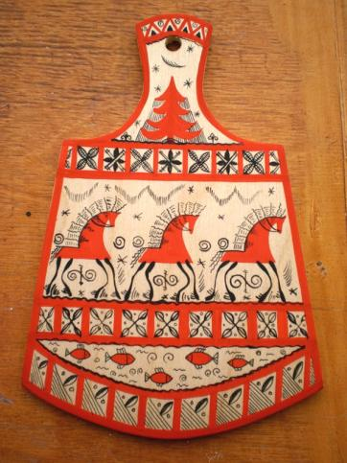
«мезенская роспись» работы мезенских мастеров

Slide 12
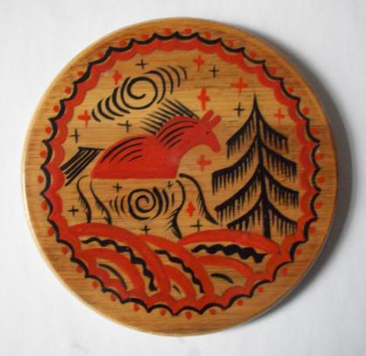
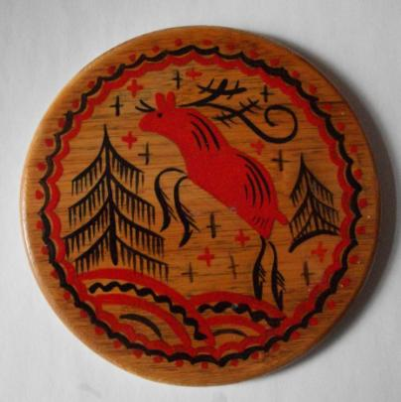
«мезенская роспись» творческие работы обучающихся

Slide 13
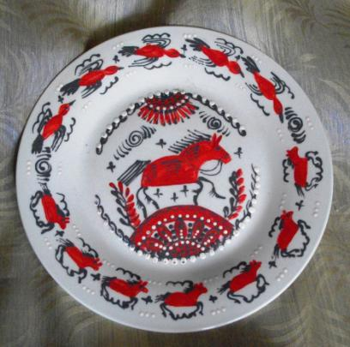
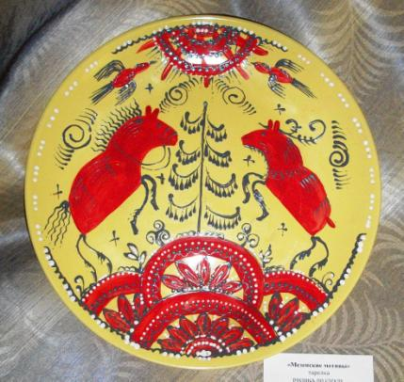
«мезенская роспись» творческие работы обучающихся

Slide 14
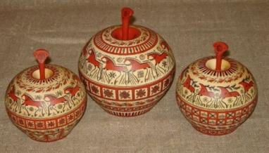
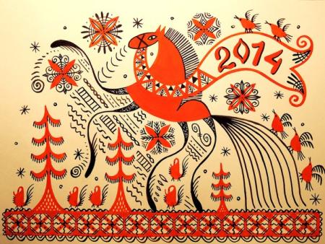
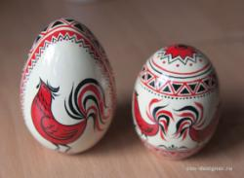
Работу выполнила педагог дополнительного образования
МОУ ДЮЦ г. Волгограда отдела Изобразительного и декоративного творчества
Широбакина Елена Олеговна
Спасибо за внимание

